Slide 1
DESAFIO 15 – BACKEND CODERHOUSE
GERMÁN ALFONSO LOAIZA PINTO
CURSADA 28220
2022 - ABRIL

Slide 2
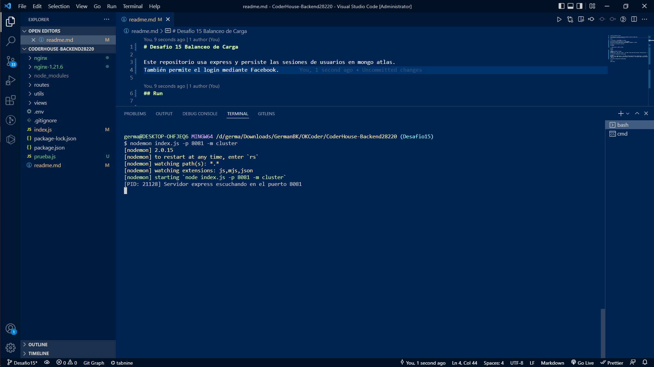
Nodemon Cluster

Slide 3
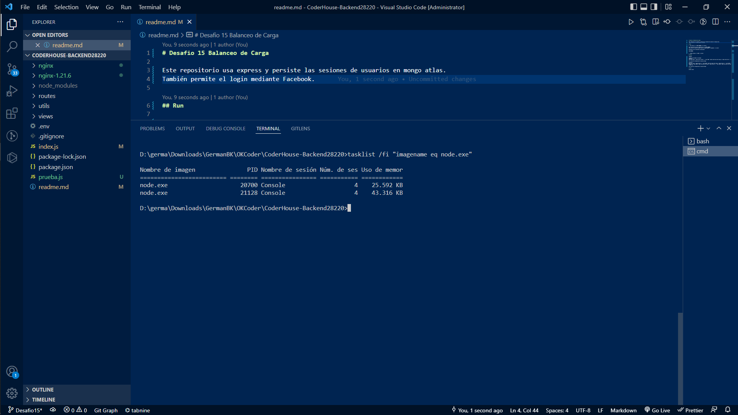

Slide 4
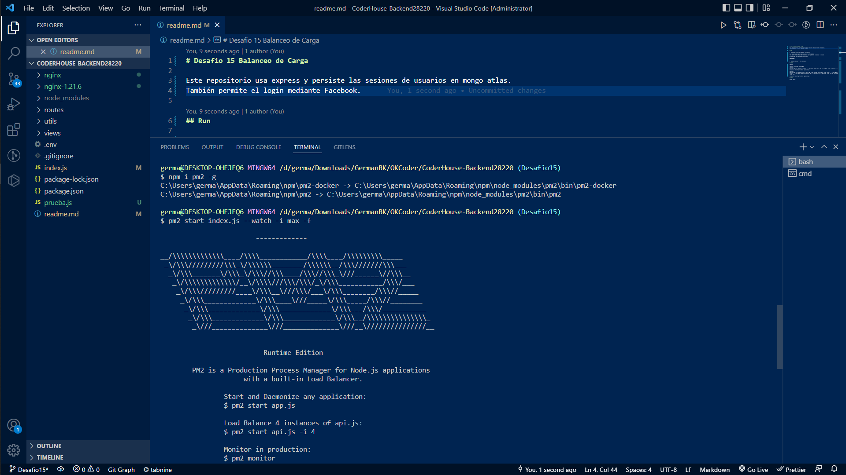
PM2 Cluster

Slide 5
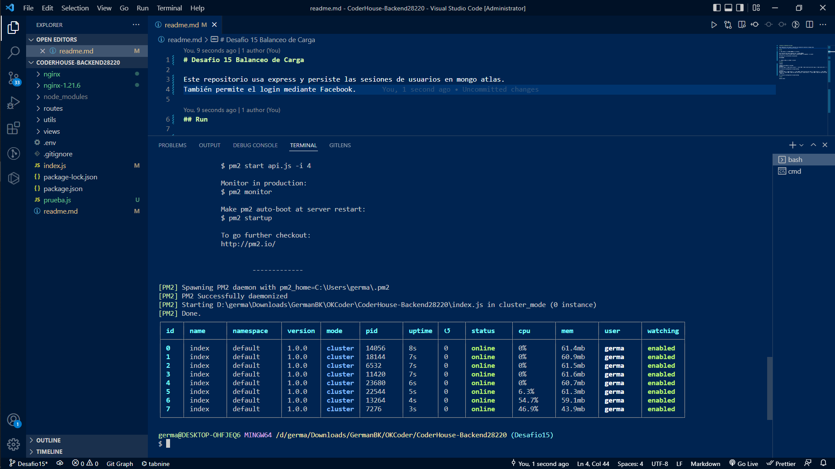

Slide 6
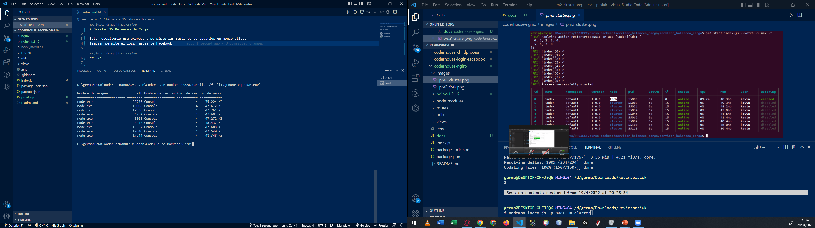

Slide 7
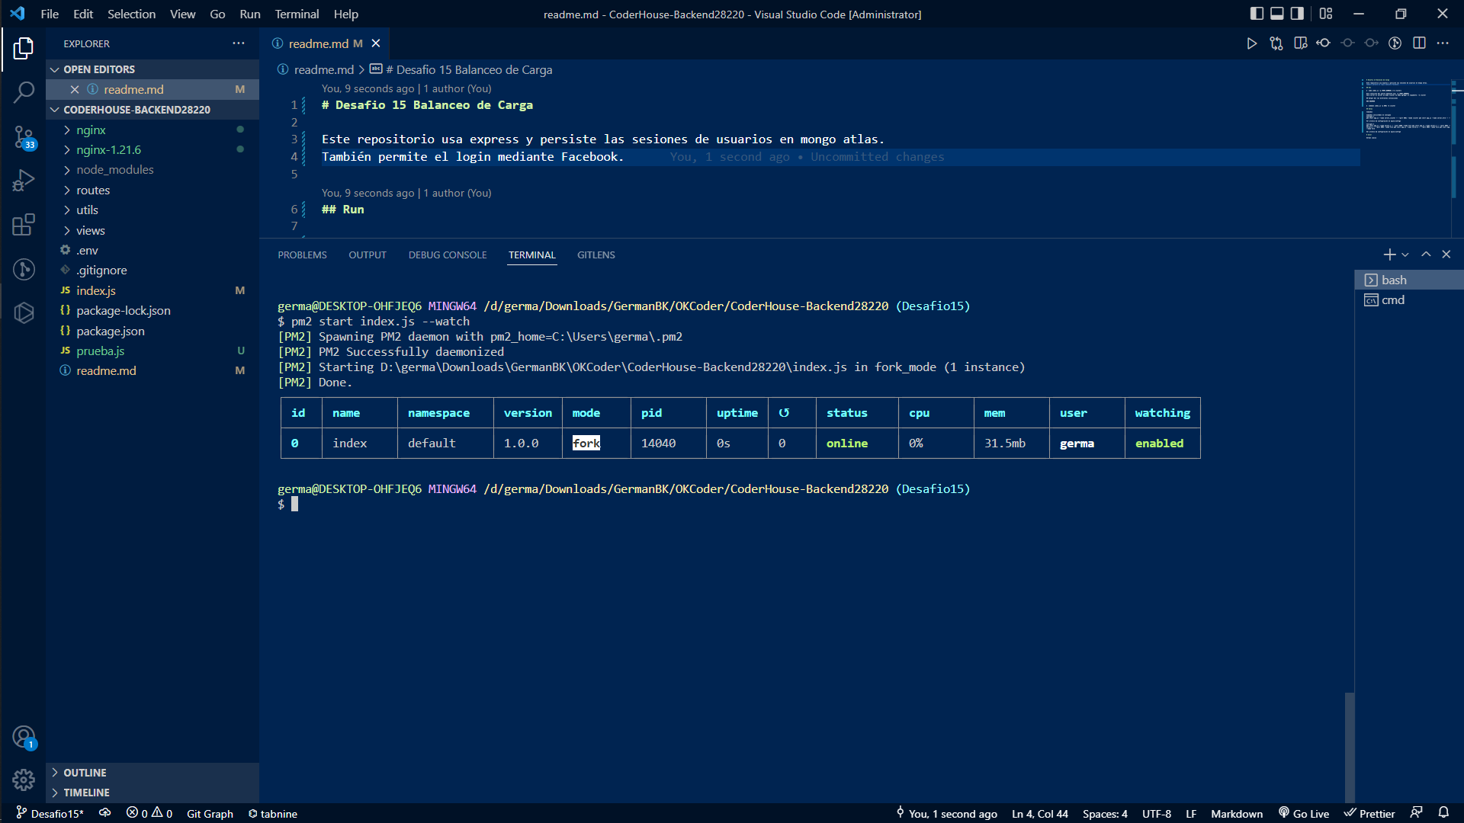
PM2 FORK

Slide 8
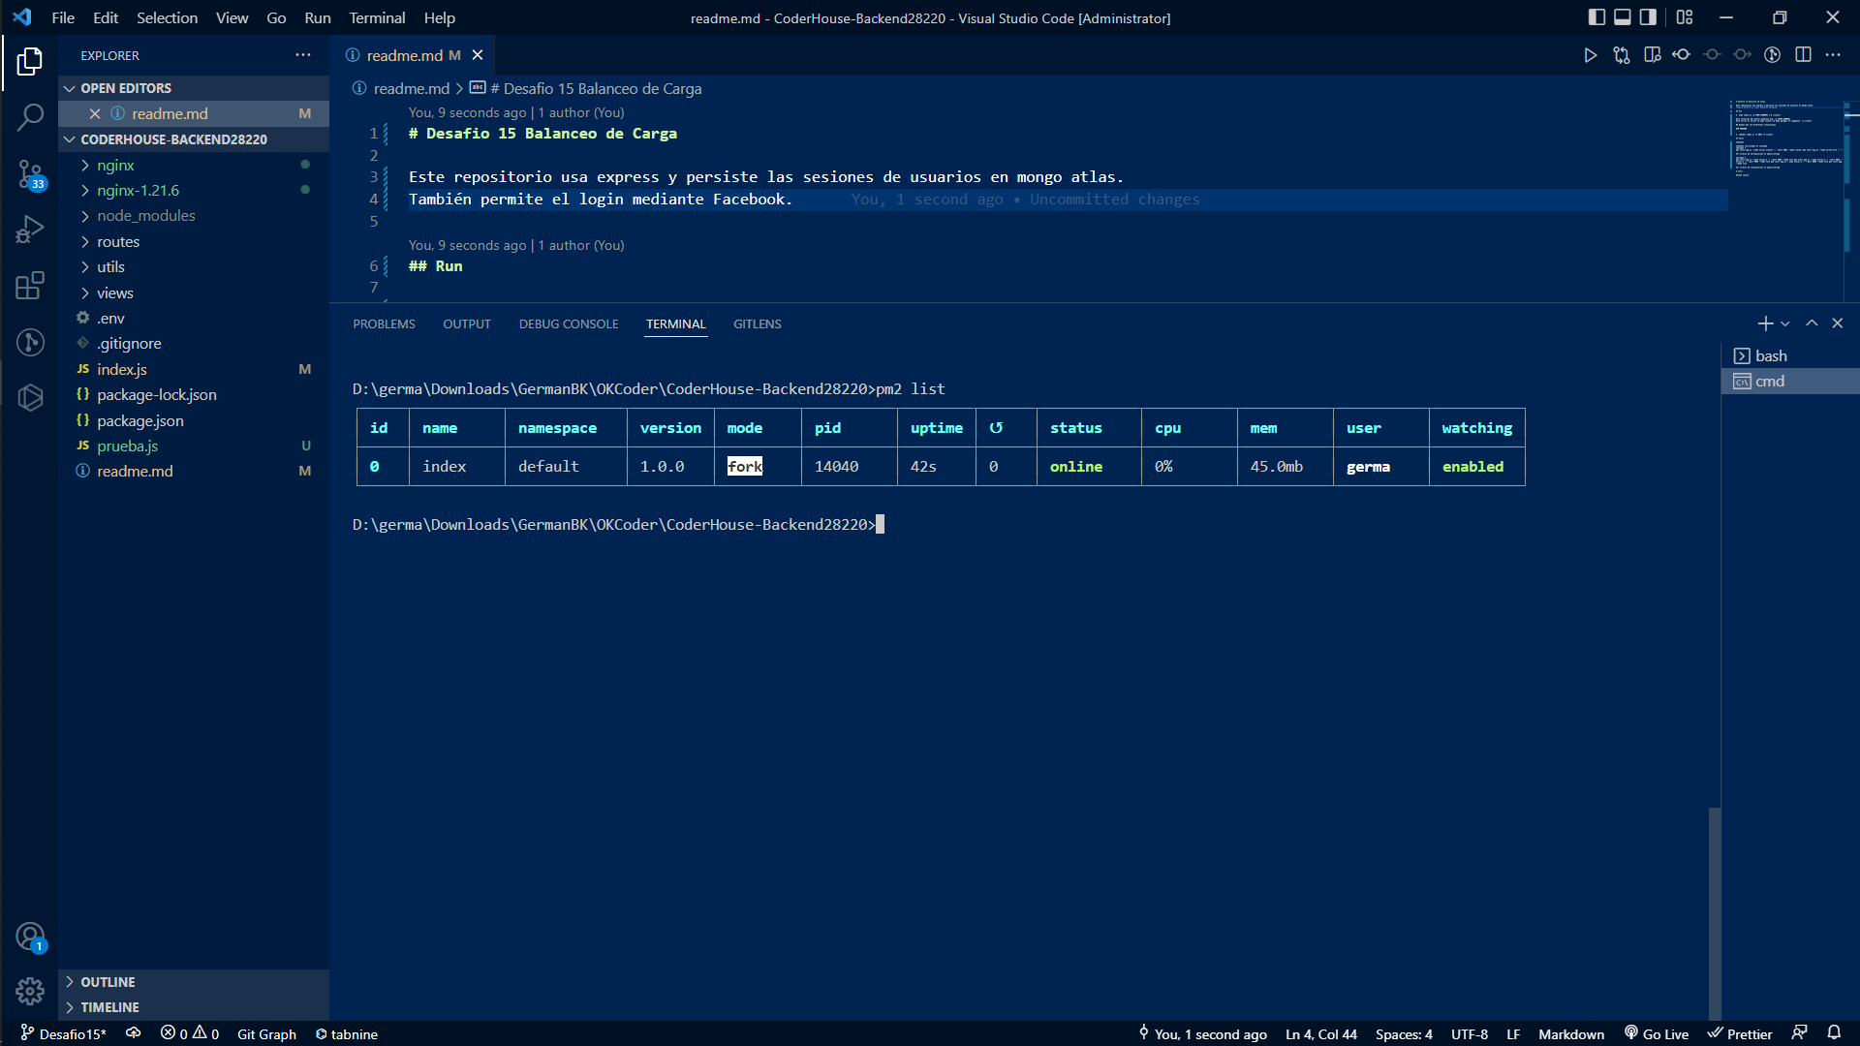

Slide 9
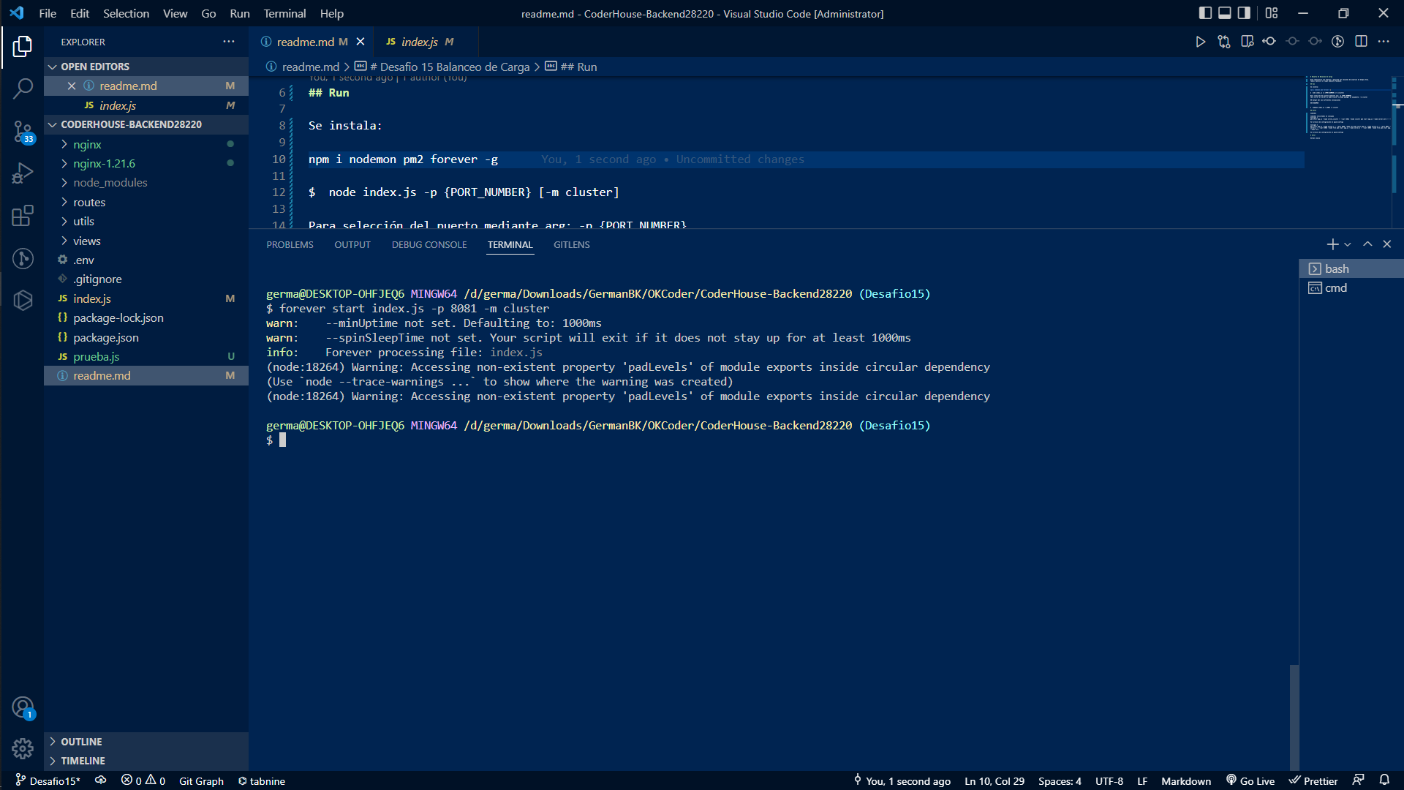
FOREVER CLUSTER

Slide 10
